Slide 1

Rada ÚŽFG AV ČR, v.v.i.
Jan Kopečný
10. března 2017
Vídeňská 1083, Praha 4

Slide 2
Mzdové tabulky

Slide 3
Mzdové tarify
Pracovní pozice | Mzdové rozpětí tarifu
Uklízečka | 11 000 - 15 000
Uklízečka zdravotnického zařízení | 11 000 - 15 000
Zahradník / Zahradnice | 12 000 - 15 000
Ošetřovatel hospodářských zvířat | 15 000 - 18 000
Ošetřovatel laboratorních zvířat | 15 000 - 18 000
Údržbář chovatelských prostor | 15 000 - 18 000
Údržbář | 15 000 -18 000
Asistent / Asistentka | 15 000 - 22 000
Pracovník spisovny | 15 000 - 22 000
Skladník / Skladnice | 15 000 - 22 000
Správce autoprovozu/Řidič/Řidička | 15 000 - 22 000
Technický pracovník v laboratoři | 15 000 - 26 000
Knihovník | 15 000 - 22 000
Účetní asistent – administrativní pracovník | 18 000 - 23 000
Pokladní | 15 000 - 23 000
Obchodní referent | 20 000 - 23 000
Fakturant | 18 000 - 24 000
Odborný pracovník v laboratoři | 17 000 - 30 000
Knihovník specialista | 15 000 - 25 000
Referent majetku | 18 000 - 25 000
Finanční účetní | 20 000 - 27 000
Knihovník informatik | 17 000 - 29 000
Personalista | 20 000 - 30 000
Mzdová účetní | 20 000 - 30 000
Vedoucí útvaru chovu experimentálních zvířat | 20 000 - 30 000
Vedoucí útvaru provozně technického | 20 000 - 30 000
Ekonom - rozpočtář | 22 000 - 35 000
Hlavní účetní | 22 000 - 40 000
Správce informačních a komunikačních technologií | 22 000 - 45 000
Manažerské pozice | 25 000 - 50 000

Slide 4

Mzdové tarify VŠ

Slide 5
Výběrová řízení na
vedoucí laboratoří

Slide 6
Hodnocení AV ČR
Laboratoře ústavů AV ČR byly hodnoceny samostatně:
1. za období 2005 – 2009
za období 2010 – 2014
Kritéria: 1. Publikace a kvalita práce
2. Společenský přínos
3. Mezinárodní spolupráce
4. Personální práce a studenti
5. Vědecká komunita

Slide 7
Výběrová řízení na vedoucí laboratoří
Hodnocení 2005 – 2009 bodové hodnocení
Laboratoř | Publikace | Společnost | Mezinárodní | Personální | Jiné aktivity | Celkem
ÚŽFG | 2 | 2 | 2 | 2 | 2 | 2
LVB | 3 | 2 | 3 | 4 | 3 | 3,15
LBMBZB | 2 | 2 | 2 | 2 | 2 | 2
LBRP | 1 | 2 | 1 | 2 | 1 | 1,25
LKBD | 2 | 2 | 2 | 2 | 2 | 2
LEŽ | 3 | 3 | 2 | 3 | 3 | 2,8
LBN | 4 | 4 | 3 | 4 | 4 | 3,8
LGR | 1 | 1 | 1 | 1 | 1 | 1
LEGS | 2 | 3 | 2 | 3 | 2 | 2,25
LGŽ | 3 | 4 | 3 | 4 | 2 | 3,2
LFV | 4 | 4 | 3 | 5 | 2 | 3,9
LAM | 3 | 33 | 3 | 2 | 2 | 2,75

Slide 8
Výběrová řízení na vedoucí laboratoří
Hodnocení 2005 – 2009
Hodnocení 1 – 1,25 posílení personální a materiální laboratoře
Hodnocení 1,25 - 2 posílení materiální laboratoře
Hodnocení 2 – 3 výběrové řízení na vedoucího laboratoře
Hodnocení nad 3,2 zrušení laboratoře

Slide 9
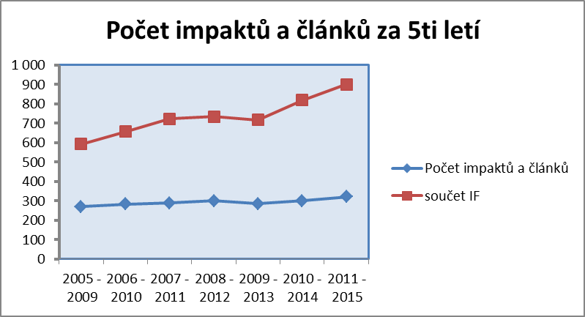
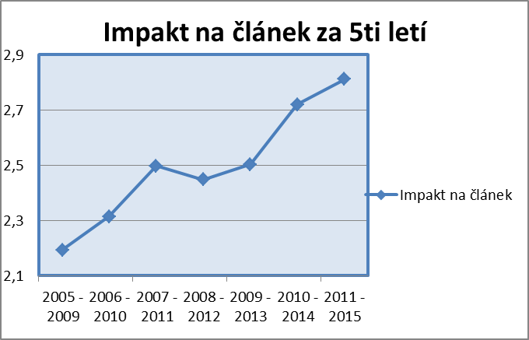
Výběrová řízení na vedoucí laboratoří
Publikace v posledních 10 let
v kumulovaných 5ti letých
intervalech

Slide 10
Výběrová řízení na vedoucí laboratoří
I. Fáze hodnocení
 |  | 1 | 2 | 3 | 4 | 5 | Průměr
UFCH |  | 43 | 91 | 41 | 2 | 0 | 2,011
UBO |  | 19 | 32 | 20 | 0 | 0 | 2,014
UOCHB |  | 51 | 132 | 62 | 5 | 0 | 2,084
UIACH |  | 12 | 35 | 19 | 3 | 0 | 2,188
BFU |  | 23 | 64 | 45 | 5 | 0 | 2,234
UMG |  | 32 | 75 | 64 | 10 | 0 | 2,287
UEB |  | 36 | 59 | 60 | 8 | 3 | 2,295
BTU |  | 3 | 26 | 15 | 1 | 0 | 2,311
BU |  | 22 | 54 | 50 | 7 | 1 | 2,336
UZFG |  | 15 | 28 | 36 | 4 | 0 | 2,349
MBU |  | 46 | 133 | 125 | 17 | 1 | 2,360
UMCH |  | 20 | 92 | 82 | 12 | 0 | 2,417
BC |  | 37 | 102 | 132 | 15 | 2 | 2,455
UACH |  | 2 | 28 | 22 | 3 | 0 | 2,473
UEM |  | 9 | 31 | 30 | 10 | 0 | 2,513
UCHP |  | 9 | 58 | 49 | 15 | 0 | 2,534
FGU |  | 15 | 90 | 109 | 14 | 0 | 2,535
CVGZ |  | 11 | 34 | 50 | 9 | 3 | 2,617
Celkem |  | 405 | 1164 | 1011 | 140 | 10 | 2,336

Slide 11
Výběrová řízení na vedoucí laboratoří
II. Fáze hodnocení
Všechny publikace II. vědní oblasti zařazené dle kvartilů
 |  | 1* | 1 | 2 | 3 | 4 | Průměr
UMG |  | 73 | 205 | 102 | 34 | 25 | 1,823
BTU |  | 16 | 65 | 32 | 17 | 6 | 1,934
UFCH |  | 112 | 491 | 294 | 128 | 44 | 1,969
BFU |  | 93 | 203 | 148 | 68 | 34 | 2,006
UOCHB |  | 163 | 496 | 432 | 161 | 71 | 2,071
UEB |  | 146 | 150 | 136 | 116 | 42 | 2,111
MBU |  | 154 | 403 | 305 | 182 | 95 | 2,196
BU |  | 103 | 271 | 351 | 119 | 65 | 2,243
UIACH |  | 30 | 66 | 72 | 18 | 30 | 2,292
UEM |  | 38 | 115 | 138 | 54 | 33 | 2,315
CVGZ |  | 56 | 100 | 100 | 61 | 46 | 2,374
UMCH |  | 102 | 332 | 390 | 180 | 111 | 2,396
UACH |  | 25 | 144 | 153 | 101 | 26 | 2,414
UCHP |  | 28 | 155 | 159 | 93 | 49 | 2,477
BC |  | 133 | 378 | 415 | 270 | 254 | 2,661
UZFG |  | 15 | 76 | 105 | 55 | 48 | 2,713
FGU |  | 45 | 209 | 208 | 125 | 163 | 2,783
UBO |  | 20 | 120 | 117 | 103 | 98 | 2,901
Celkem |  | 1365 | 4041 | 3746 | 1949 | 1309 | 2,333

Slide 12
Výběrová řízení na vedoucí laboratoří
 | Kvalita | Podíl autorů pracoviště | Podíl lidí v ústavu
Evoluční biologie | World leading | 83% | 21,2
Biochemie zár. buněk | Internationally excellent | 75% | 9,6
Embryologie | Recognized internationally | 75% | 12,6
ExAM | Recognized internationally | 58% | 34,2
Mikrobiologie | Recognized internationally | 50% | 15,3
Vývojová genetika | Recognized internationally to locally recognized | 100% | 7,1
ÚŽFG celkem: |  | 69% | 100
Publikace
1. World leading 16,50%
2. Internationally excellent 41,80%
3. Recognized internationally 35,30%
4. Recognized nationally 6 ,00%
5. Below standard 0,40%
Celkem 2,32

Slide 13
Výběrová řízení na vedoucí laboratoří
Do výběrového řízení byla zahrnuta LAPA dr. P. Vodičky, který jediný od minulého hodnocení prošel mezinárodním výběrovým řízením. Proto nebude LAPA v řízení pokračovat.
Pro ostatní laboratoře, které skončily jako „mezinárodně uznávané“ a méně žádám o umožnění výběrové řízení na vedoucího laboratoře.

Slide 14
DĚKUJI ZA POZORNOST

